Slide 1
资本逻辑 投资智慧 趋势为王 共赢财富
龙泽交易天机
K线组合利器之大阴线

Slide 2
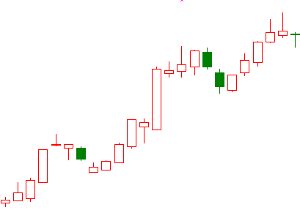
江氏K线天机系列
分时决定 K线 K 线决定位置
位置决定形态 形态决定浪形
浪形决定性质 性质决定盈亏
Notes:
K线是证券投资的基础，是进入证券市场中的第一堂课，江氏K线天机对各种K线形态进行了量化的定义，对每个形态背后多空资金是如何博弈的、散户的思维方式和主力的思维方式有何不同、同一个形态在股价运行的不同位置出现时的不同含义等问题，都进行了深度解读。在传统的技术分析中，从K线图中只能解读到走高走低等有限的信息，江氏K线天机颠覆了这种红买绿卖表象的分析方式，而是从多空博弈的角度解读了股价运行的逻辑。

Slide 3
1
大阴线的结构
2
大阴线的分类及意义
3
大阴线出现的位置

Slide 4
大阴线的结构
大阴线实体大于7%，几乎以最高价开盘、最低价收盘。
在大阴线的结构里，实体为开盘价与收盘价之间的跌幅，大阴线的开盘价、收盘价及二分之一价是未来股价上涨的压力位。大阴线也分强弱，阴线实体越大，空方力量越强。
股
价
最高价
开盘价
中间价
最低价
09:30
11:30/13:00
15:00
收盘价
时间

Slide 5
大阴线的分类及意义
一、高开低走大阴线
诱多出货行为，一般出现在波段上涨的高位，或是反弹到前方重要阻力位时。
若大阴线是前日K线实体的2——3倍，说明空方力量强大，之后将会是一波大幅下挫的行情。临盘应及时抛清筹码。
未来股价若上涨至阴线二分之一或是开盘价附近，均有很强的压力。

Slide 6
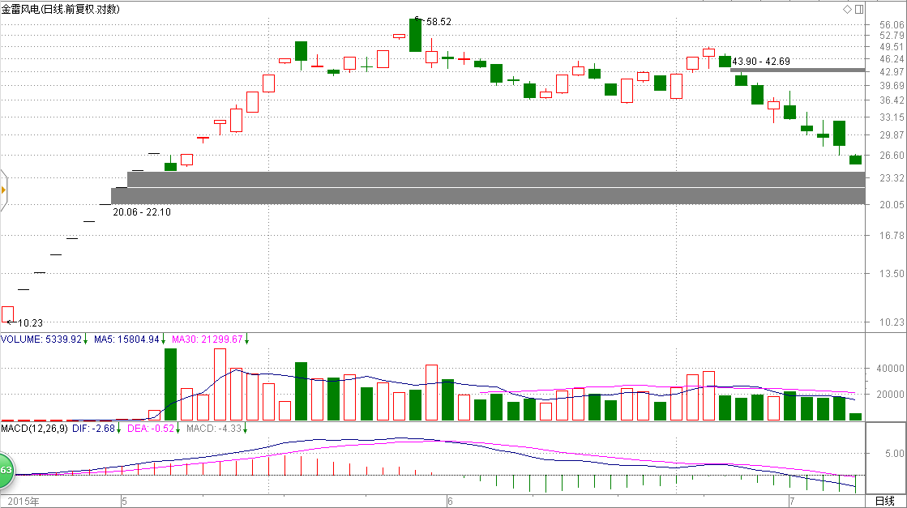
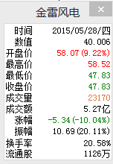
高开低走大阴线

Slide 7
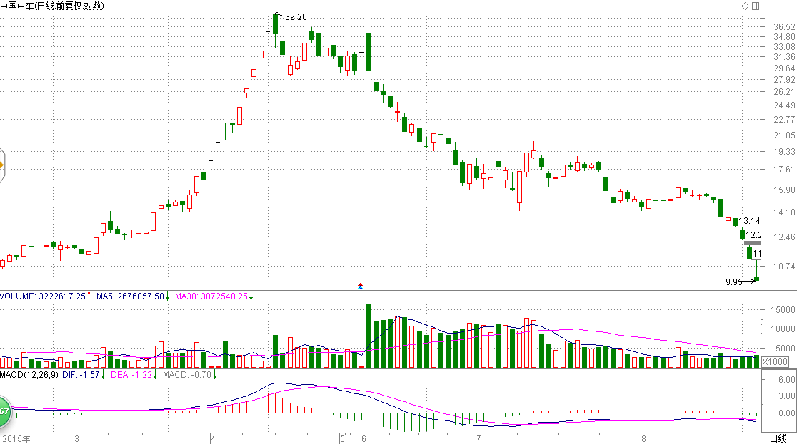
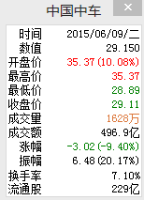
高开低走大阴线

Slide 8
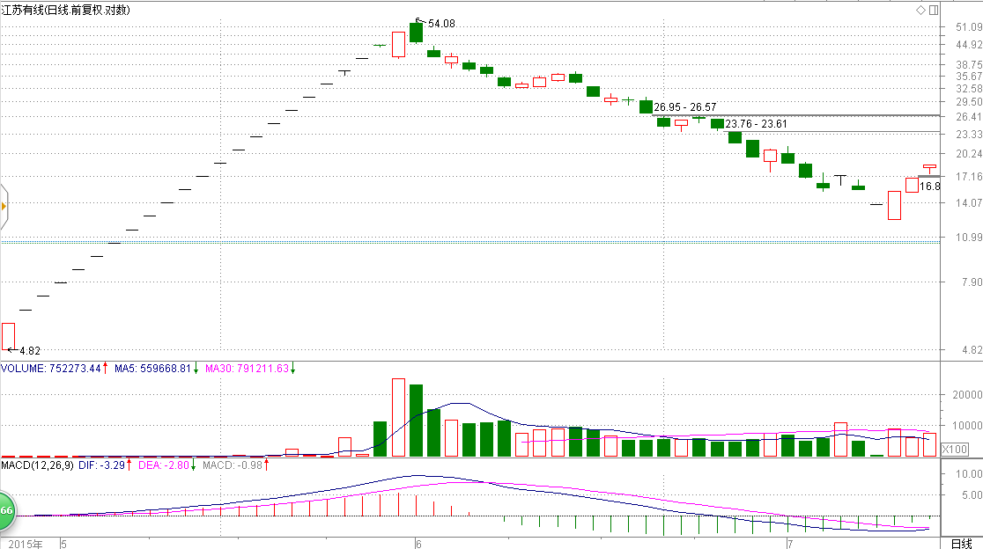
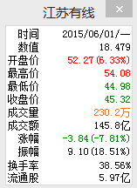
高开低走大阴线

Slide 9
二、低开大阴线
低开低走的大阴线，特别是出现在波段上涨高位出现的低开大阴线，说明风险开始释放，而且是以如同高速路上开车一般快速释放，股价将会形成一波猛烈的下跌。
出现这种大阴线只能说明市场存在强大的做空动能。

Slide 10
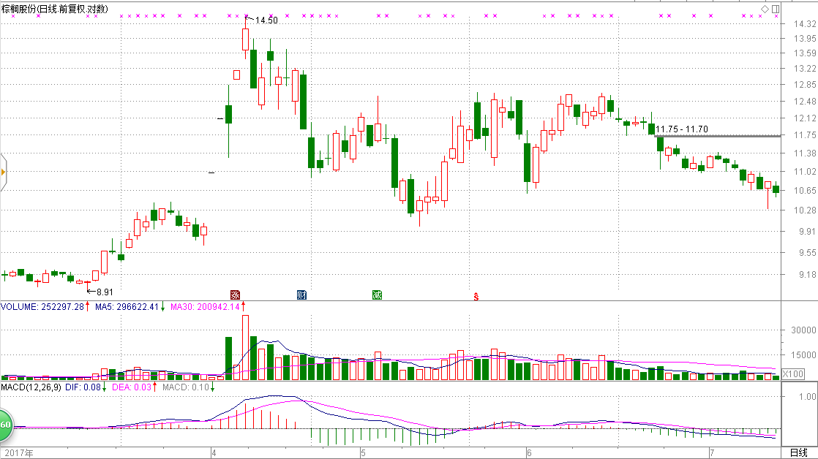
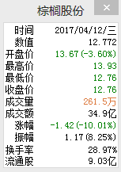
低开大阴线

Slide 11
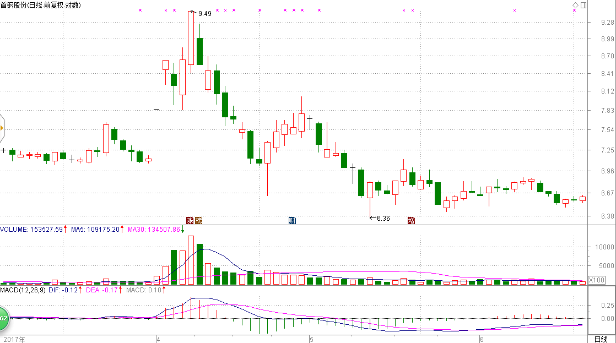
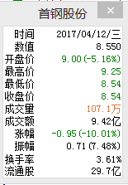
低开大阴线

Slide 12
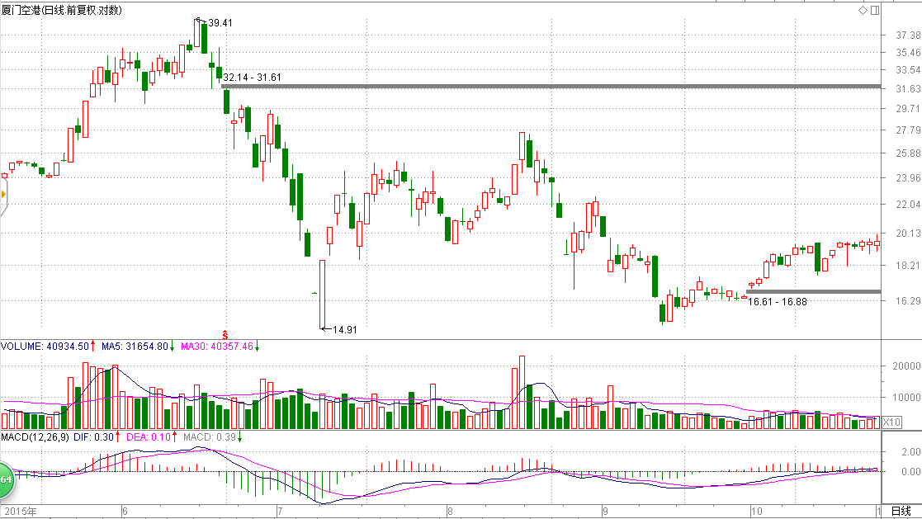
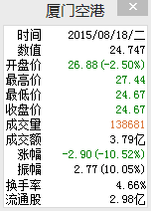
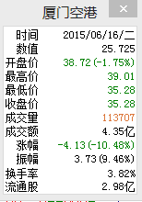
低开大阴线

Slide 13
三、平开大阴线
做空力量的强度位于高开和低开大阴线之间，阴线实体越大，说明做空力量越强。

Slide 14
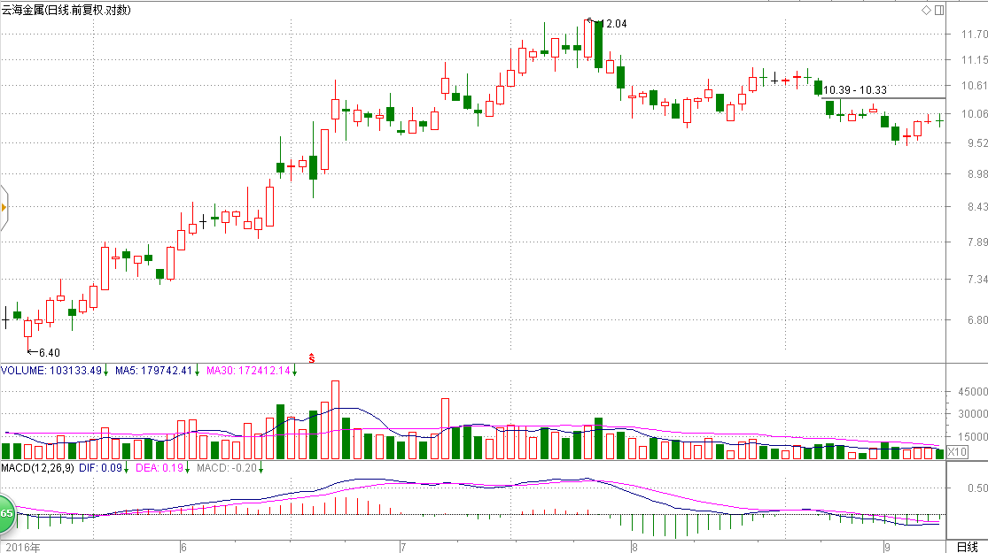
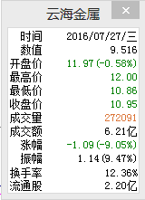
平开大阴线

Slide 15
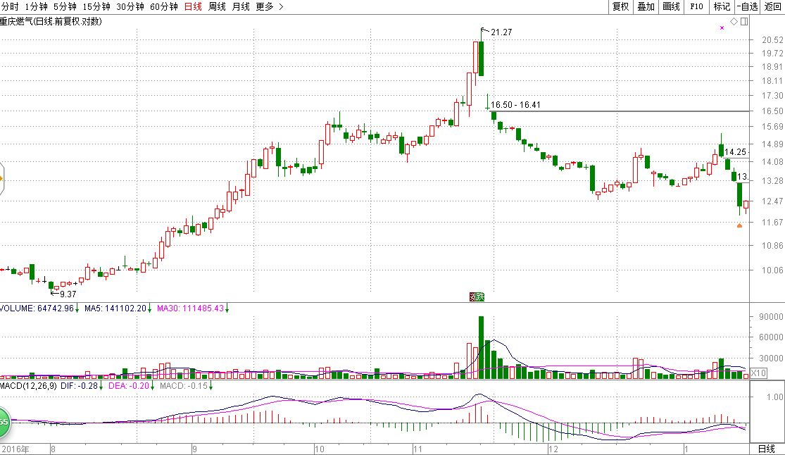
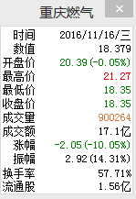
平开大阴线

Slide 16
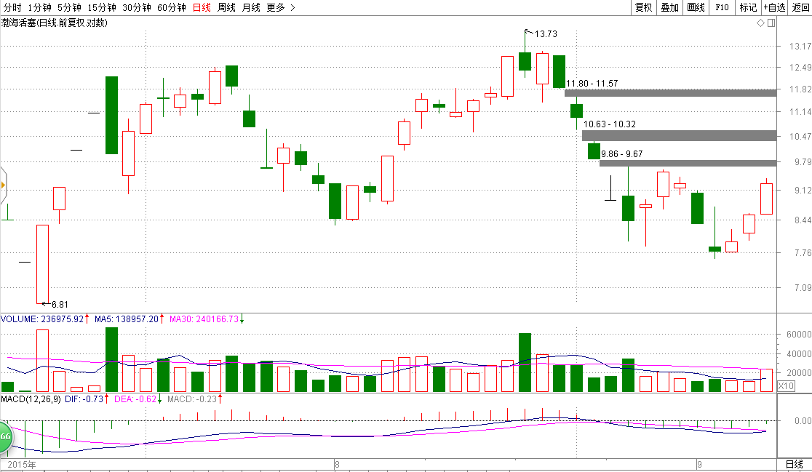
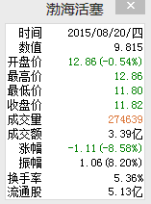
平开大阴线

Slide 17
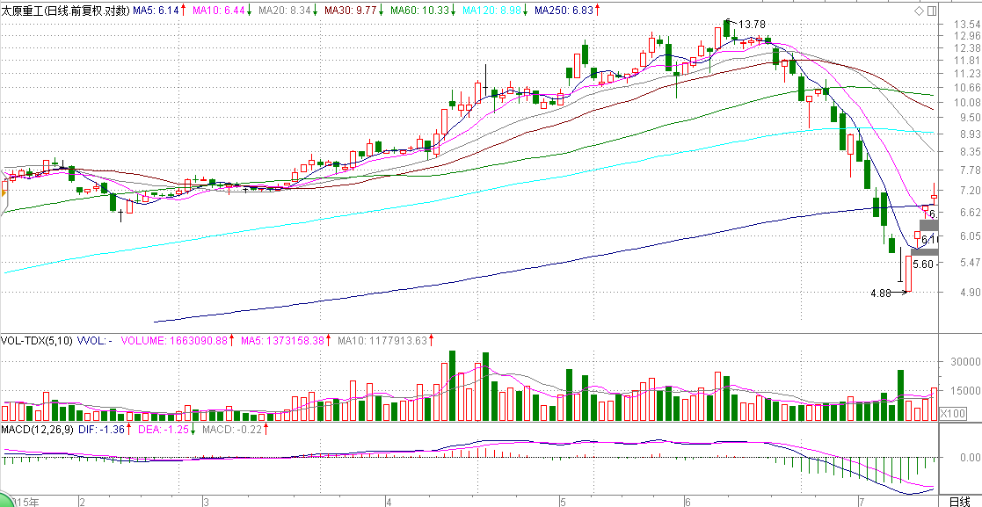
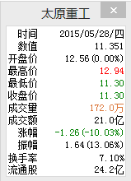
三、大阴线出现的位置
1、波段上涨到高位出现的大阴线是见顶信号。

Slide 18
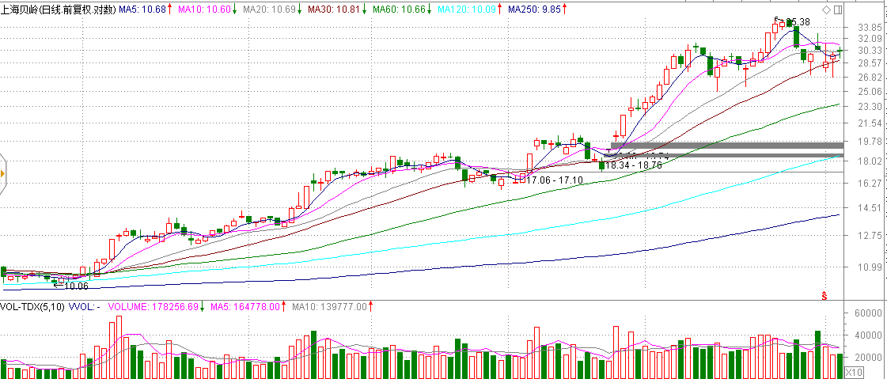
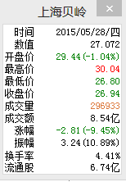
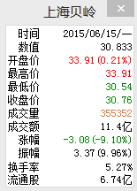
波段上涨到高位出现的大阴线是见顶信号
600171上海贝岭2015年5月28日和6月15日出现大阴线，所处的位置也是上涨行情的高位

Slide 19
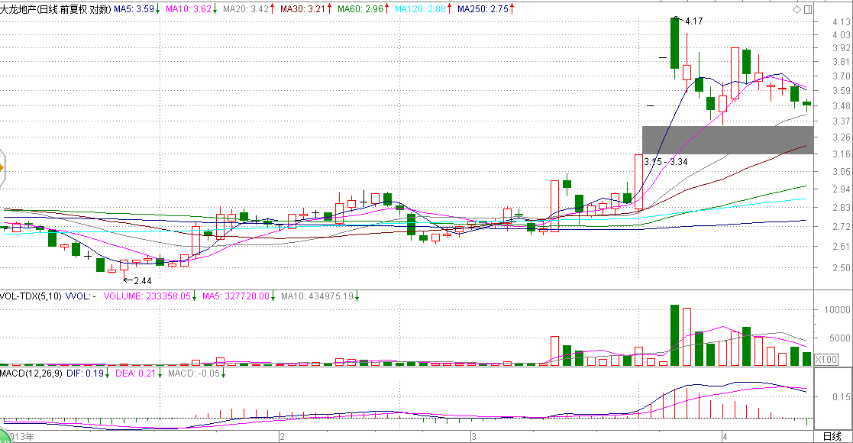
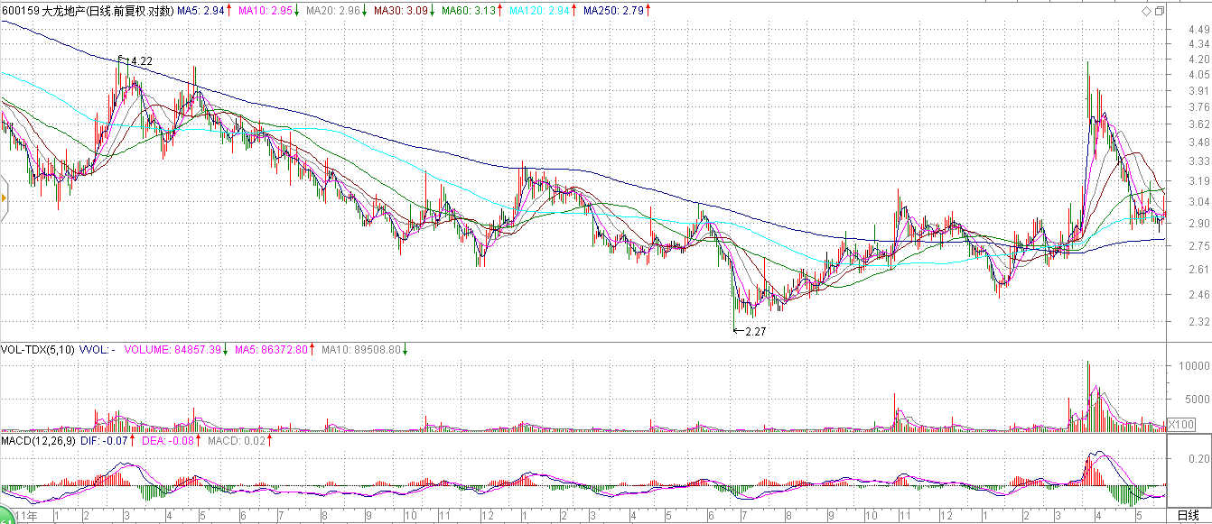
2、股价上涨到前高位，在前方密集成交区出现大阴线，是阶段性顶部到来的信号。
600159大龙地产2014年3月26日利用高开低走大阴线诱多出货，这一位置正好是2012年的前高位置。

Slide 20
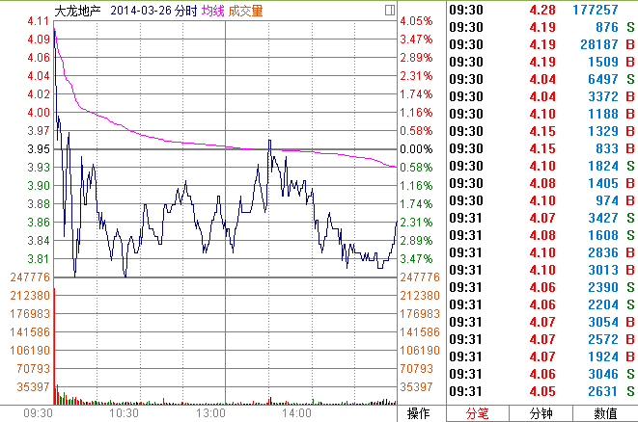
600159大龙地产2014年3月26日分时图

Slide 21
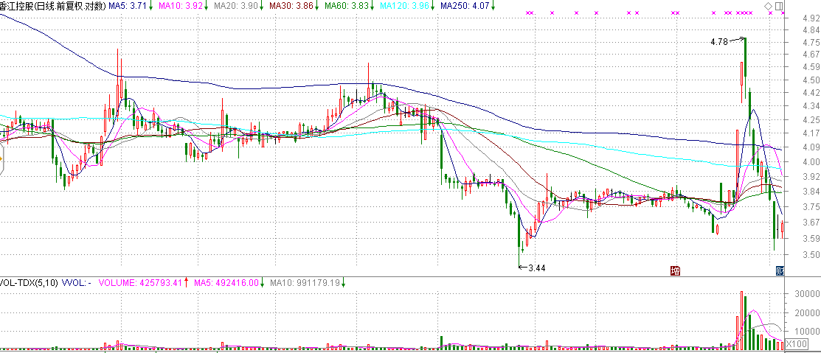
600162香江控股2017年4月13日在前高位置出现高开大阴线

Slide 22
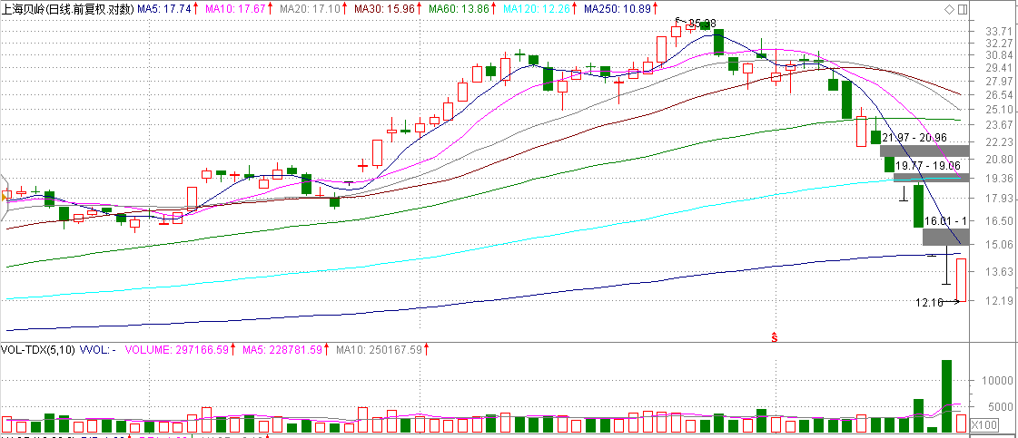
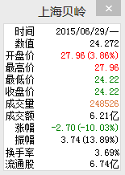
3、下跌途中出现的大阴线，股价将会继续下跌。

Slide 23
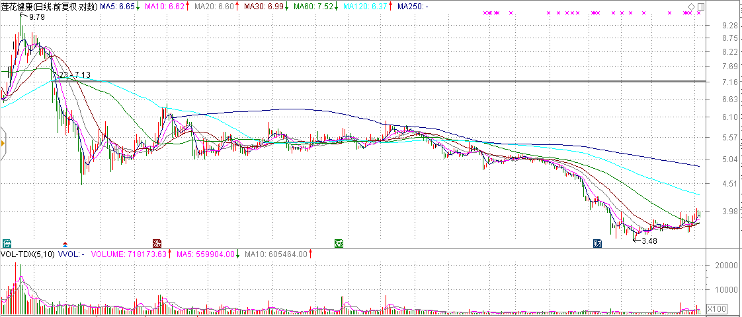
4、高位充分下跌到低位，在C浪中出现的放量大阴线，是股价即将见底的信号，不过要特别注意，即将见底并不是马上见底。

Slide 24
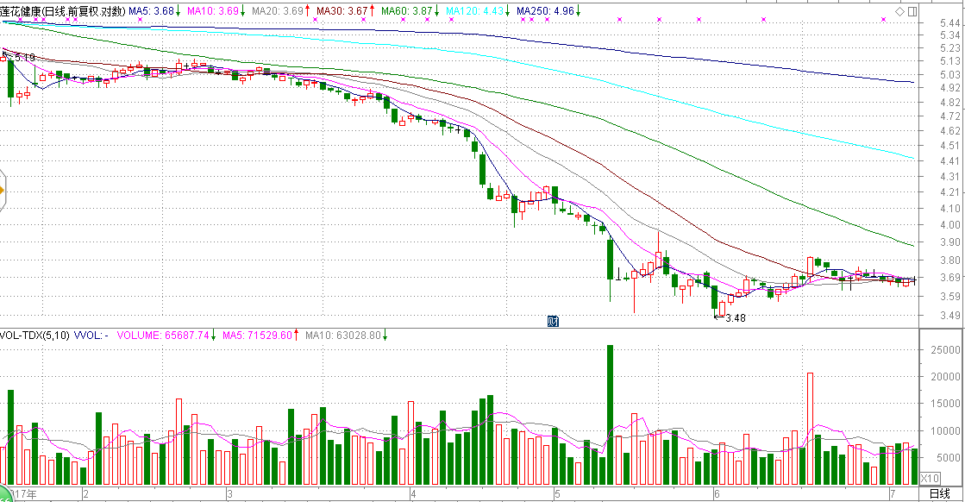
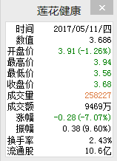

Slide 25
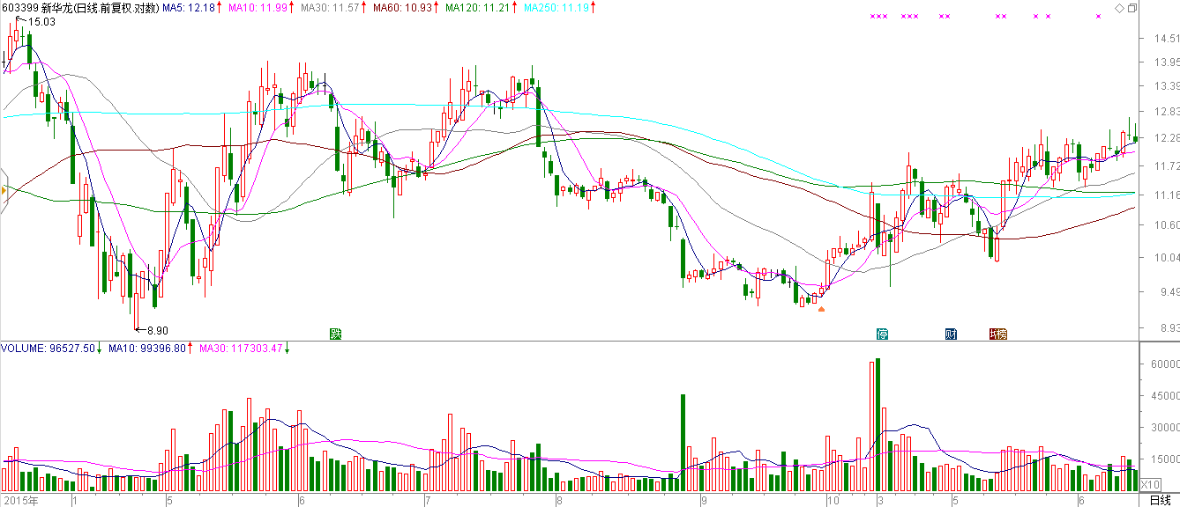
C浪相对低位出现的大阴线

Slide 26
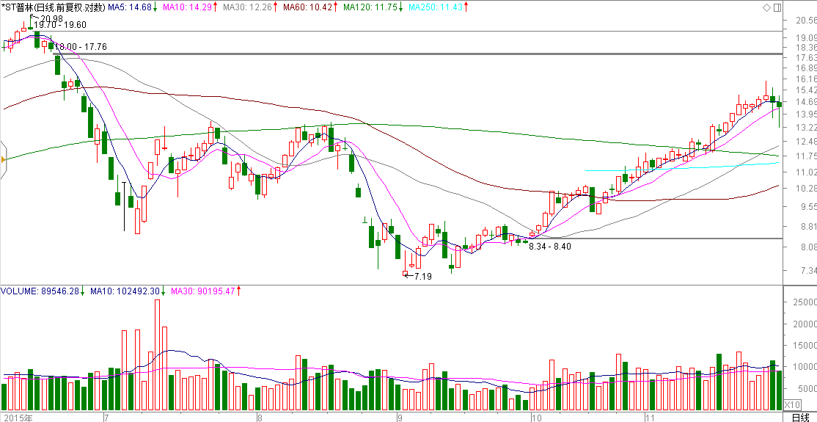

Slide 27
1
大阴线的结构
2
大阴线的分类及意义
3
大阴线出现的位置

Slide 28
资本逻辑 投资智慧 趋势为王 共赢财富
感谢您的观赏

